Slide 1
Vision industrielle
Optique

Slide 2
Objectifs de la présentation
Comprendre les caractéristiques d’un objectif
Cas d’emploi des différents types d’objectifs
Calcul de base pour choisir la bonne configuration optique

Slide 3
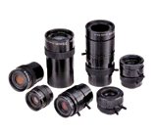
Objectifs à focale fixe
Objectifs très standardisés → prix bas
Large gamme
  Focales standardisées en industrie:
    4, 6 ,8, (8.5), 12, (12.5), 16, 25, 35, 50, (75), 100 mm
Ce sont les plus utilisés
dans les applications de
visions industrielle

Slide 4
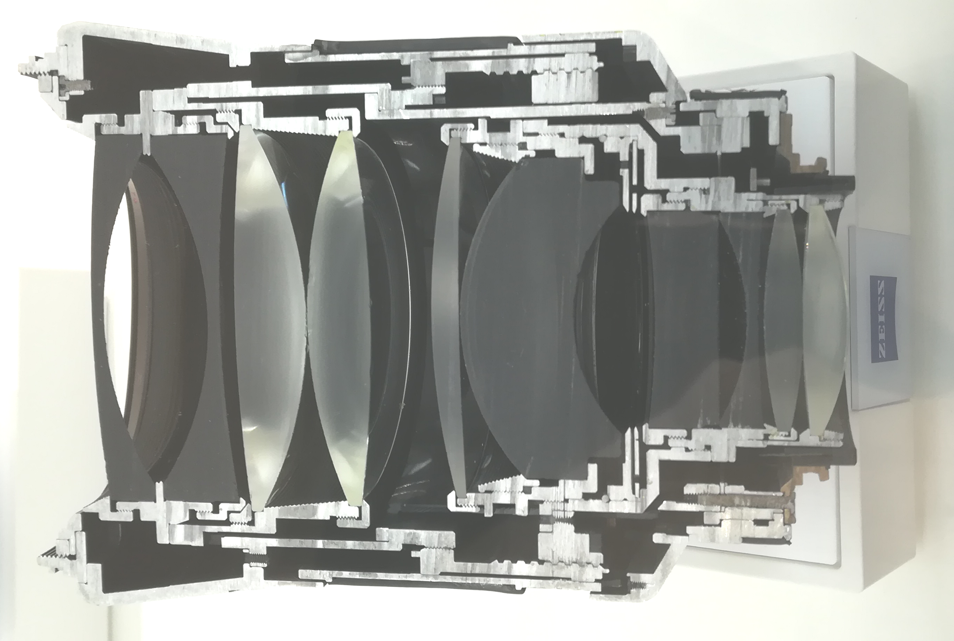
Objectifs
Un objectif est composé de multiples lentilles
mais un tel assemblage se comporte, en premier ordre, comme une lentille mince équivalente

Slide 5
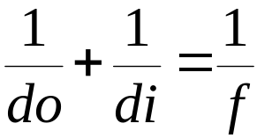
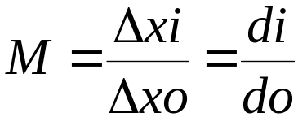
Formation d’image
Lentilles minces
négatif
positif
Loi de conjugaison
do
di
Δxi
Magnification
α
D
Δxo
f
Bague allonge
Plan pupillaire
(+ouverture)
Le = di-f
Plan objet
Plan image
Ouverture numérique: NA = n.sin(α) ≈ D/(2do)
(D: diamètre de l’ouverture)
F-number: F/# = f /D

Slide 6
Formation d’image
F-number
f/# = f/D
mais pour conjugué fini
Working f/# = (1+|M|)· f/#
Diamètre d’ouverture réglable sur l’objectif, typiquement sur l’anneau plus proche à la caméra
Valeurs standardisées:
  f/N où N=1, 1.4, 2, 2.8, 4, 5.6, 8, 11, 16, 22
  Suite géométrique avec raison √2
Facteur de mérite: f/# min
Limite diffraction [lp/mm]=1/(f/#·λ)

Slide 7
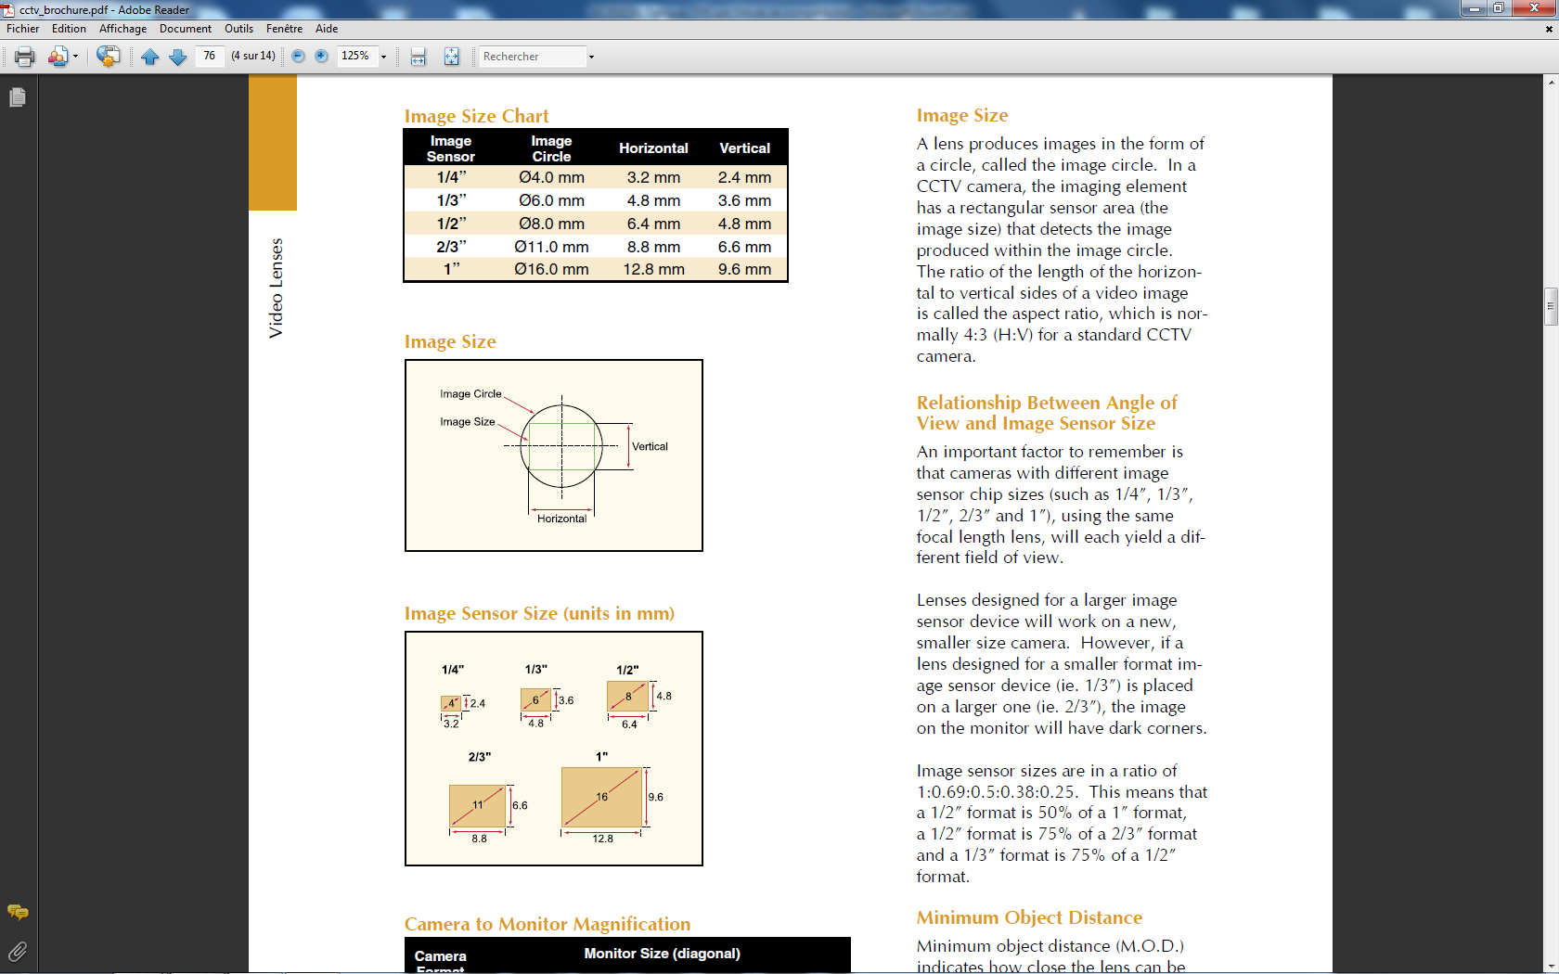
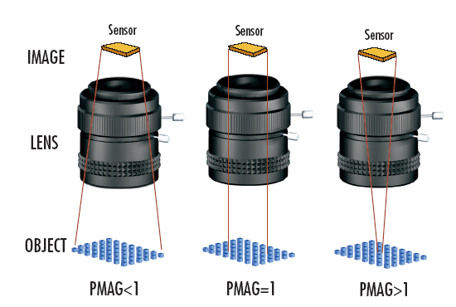
L’optique doit être adaptée à la taille du CCD
Sensor
Mag<1
Mag=1
Mag>1
Object > CCD
Object = CCD
Object < CCD

Slide 8
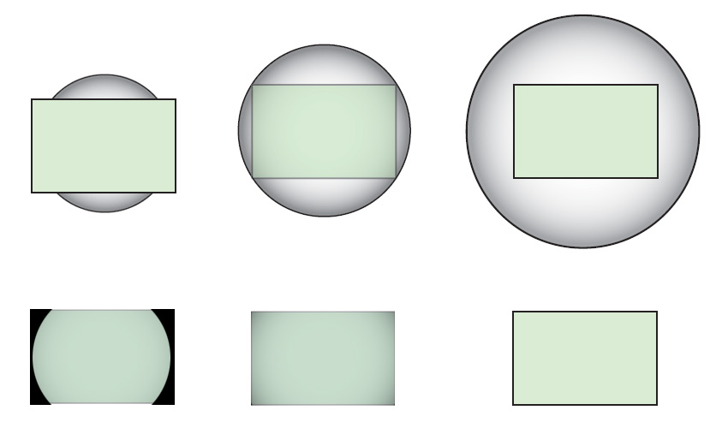
L’optique doit être adaptée à la taille du CCD
Capteur image
Cercle image
mauvais

Slide 9
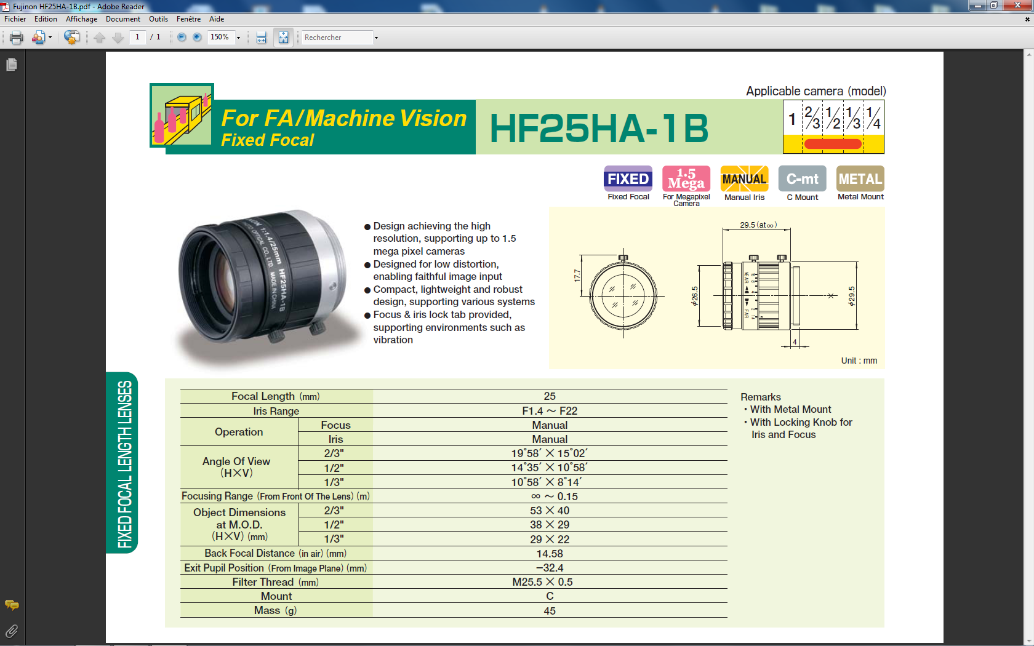
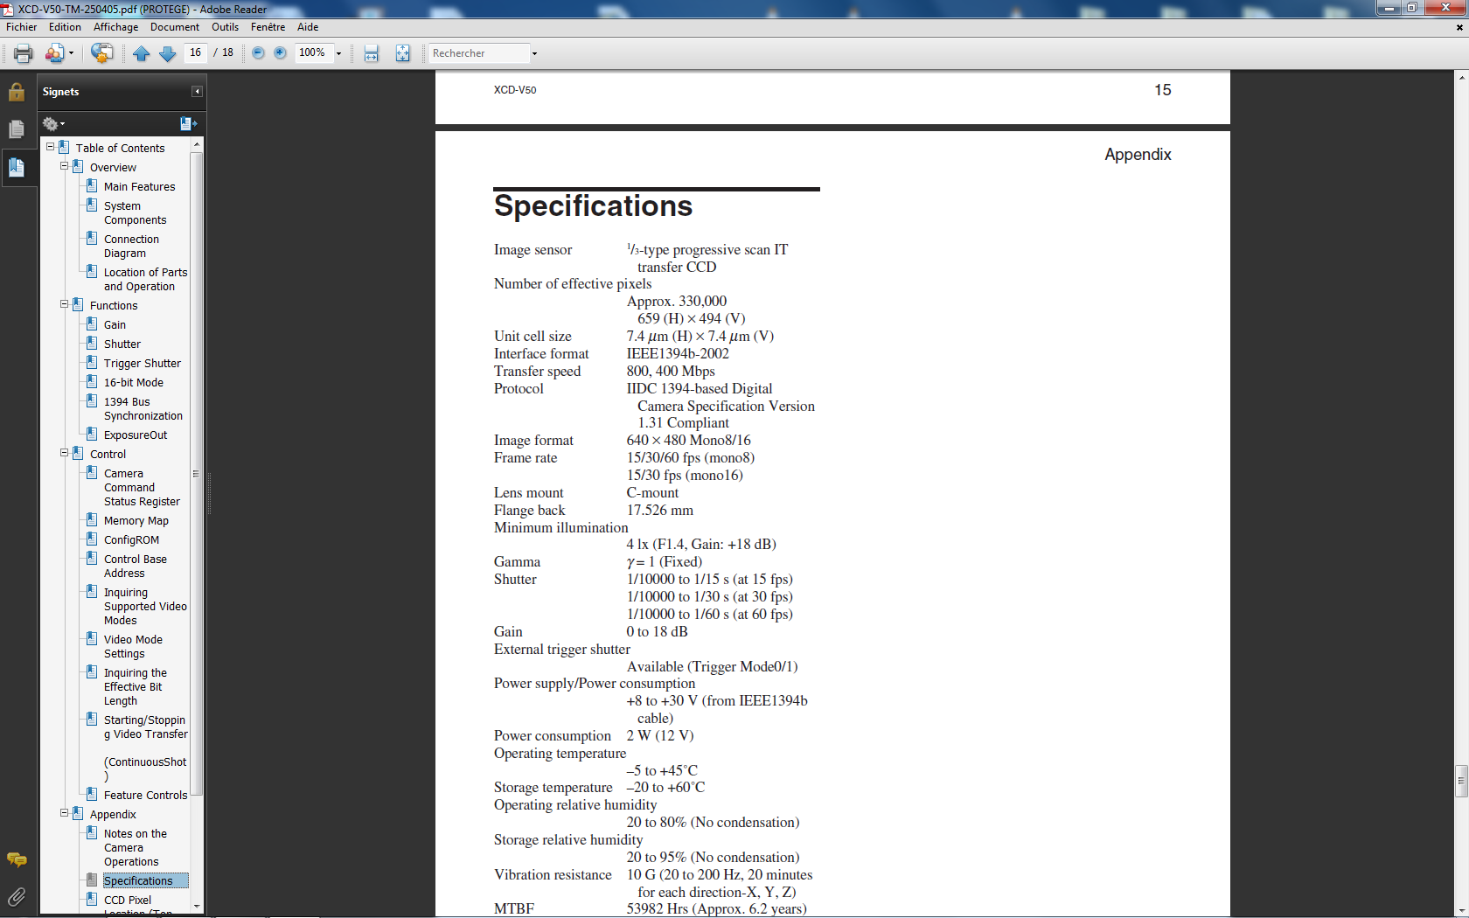
L’optique doit être adaptée à la taille du CCD
Dimension du capteur de la caméra
CAMERA

Slide 10
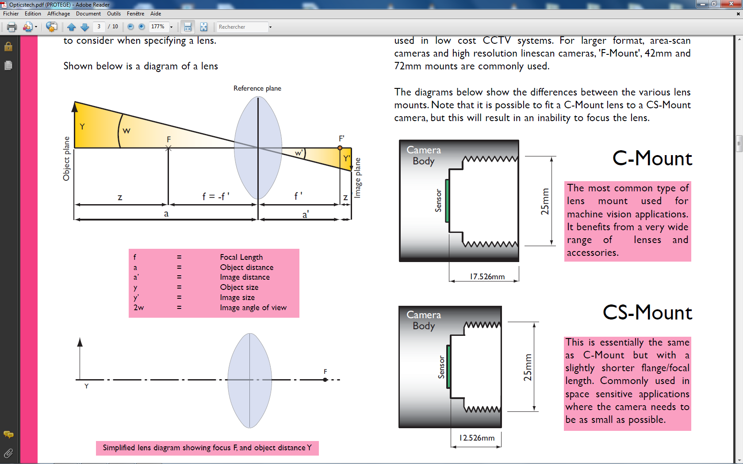
Interfaces standards pour fixation de l’objectif
En vision industrielle, les interfaces les plus répandues sont le C-Mount et le CS-Mount
Flange Focal Distance (FFD)=
17.526
Both have thread 1-32 UN 2A
FFD =12.526

Slide 11
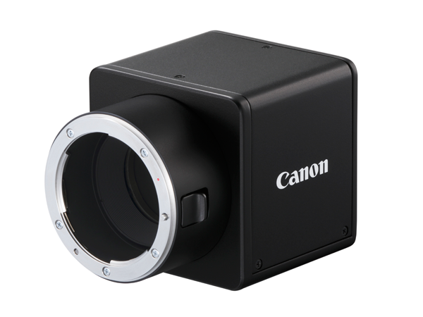
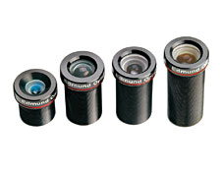
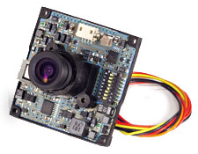
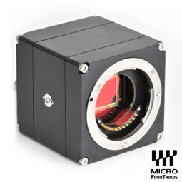
Autres montures industrielles
F-mount (Nikon)
  Ø 44mm avec baïonette
  FFD=46.5mm
M12 / S-mount
  M12 x 0.5
  FFD pas défini !
Micro-Four-Thirds
  Ø 38mm
  FFD=20mm

Slide 12
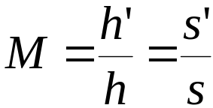
Formation d’image
Lentille épaisse: schéma équivalent
Plans principaux
s
s’
Magnification
h
F
h’
bfl
efl
efl: Effective focal length.
bfl: Back focal length

Slide 13
Paramètres importants
  Magnification (Grandissement)
    Détermine le champ de vision (field of view, FOV), à savoir la surface inspectée à l’aide d’un capteur d’image, par exemple
    FOV = Taille du capteur/ M
  Longueur focale
    Donne la taille de l’optique de formation d’image (loi de conjugaison)
  Ouverture numérique
    Détermine la profondeur de champ (Depth of Focus)
      Petit NA -> grand DOF
    Détermine l’énergie collectée
      Puissance = P_{i} ρ NA²
  Réponse impulsionnelle / Fonction de transfert
    Détermine la « résolution optique »

Slide 14
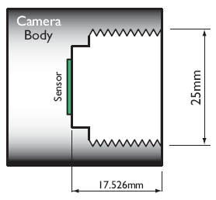
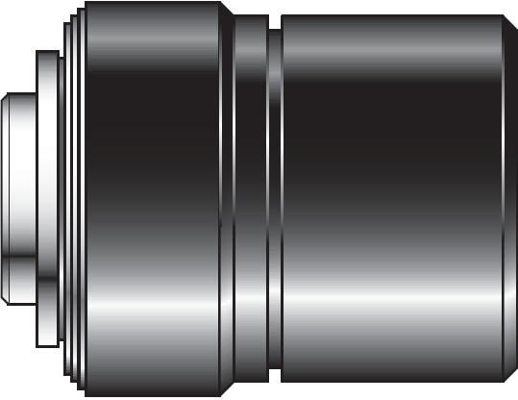
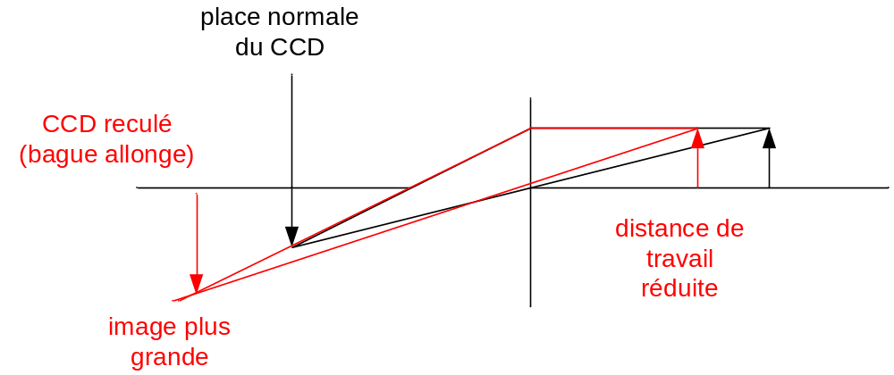
Utilisation avec une bague allonge

Slide 15
Effet bague à allonge
 | Bague augmentée | Bague diminuée
Grossissement | augmente | diminue
Distance de travail | diminue | augmente
Intensité lumineuse sur image | diminue | augmente

Slide 16
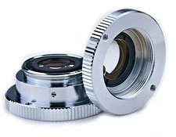
Focal length extender / Multiplier
Alternative à la bague allonge
Multiplie la focale (xN)
Ne change pas la distance de travail WD
Change f# (d’un facteur N²)

Slide 17
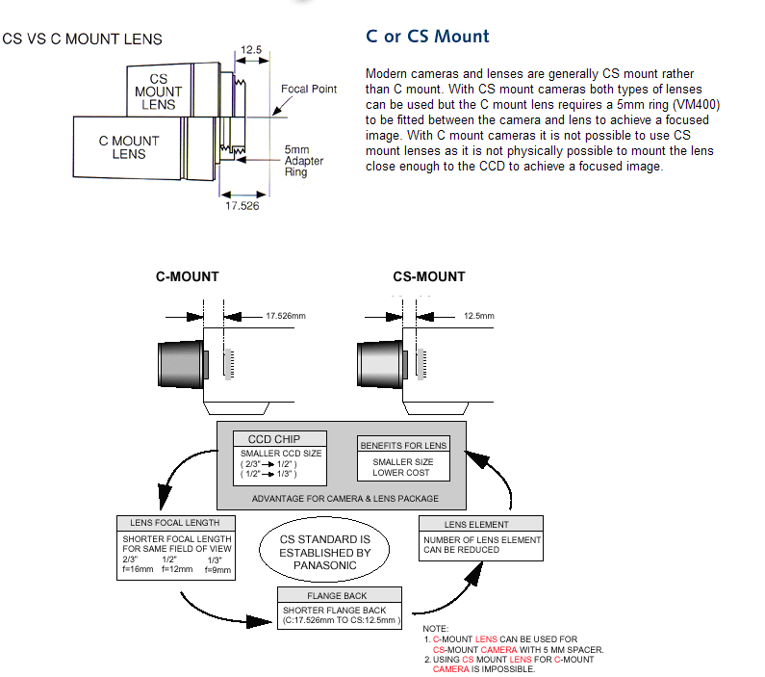
C mount ou CS mount

Slide 18
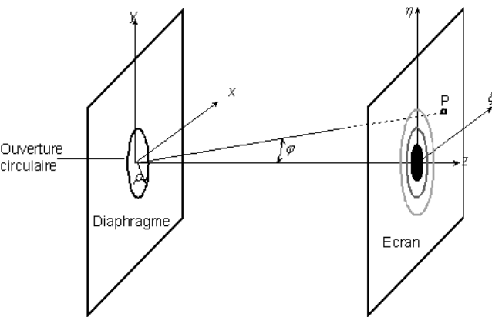
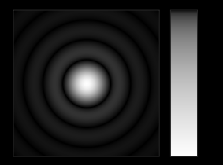
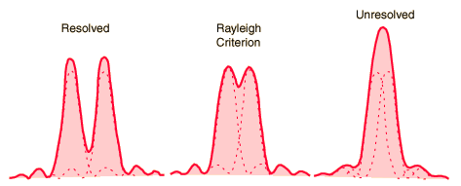
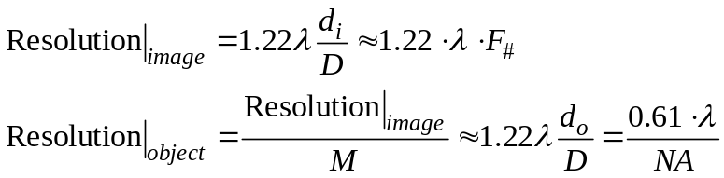
Réponse impulsionnelle ou Point Spread Function (PSF)
Point Spread Function (PSF)
  Système limité par la diffraction (diffraction de la lumière sur la pupille circulaire)
Séparation minimale détectable: critère de Rayleigh
En pratique, la réponse impulsionnelle est limité par les aberrations
h(x-Mxo)

Slide 19
Aberrations sphériques
Grande ouverture:
  Effet de courbures plus importants sur les bords de la lentille
circle of
least confusion
average
image plane
A
s
2 A
s
focus
marginal rays
plane
rms_{min}
paraxial
focus

Slide 20
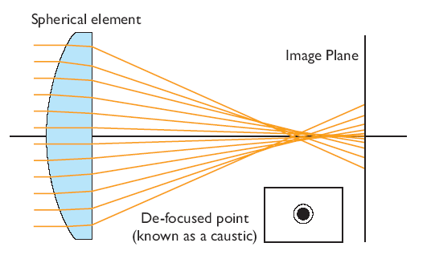
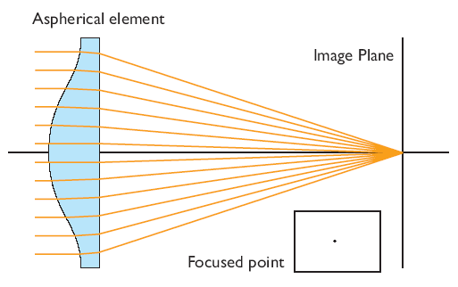
Aberration sphérique
Meilleur mais plus cher →

Slide 21
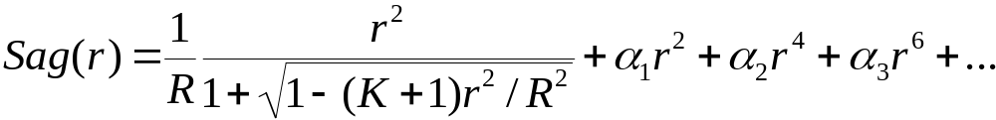
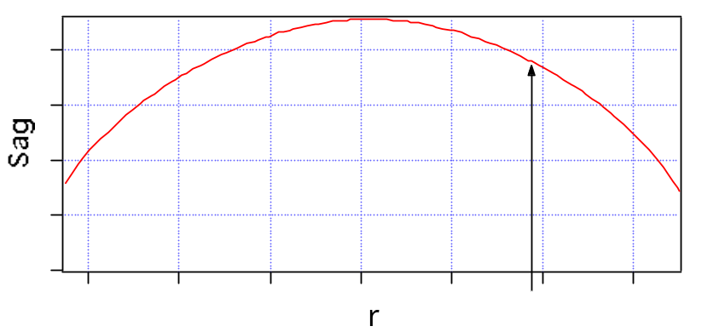
Correction des aberrations
Lentille asphérique paire
  particulièrement approprié pour des lentilles plastiques
  Corrections des aberrations sphériques
Value of K
Type of profile
> 0
ellipse
= 0
sphere
-1 < < 0
ellipse
= -1
parabola
< -1
hyperbola

Slide 22
Aberrations « coma »
Effets apparaissant sur des rayons obliques
(à lire chapitre 1.4)

Slide 23
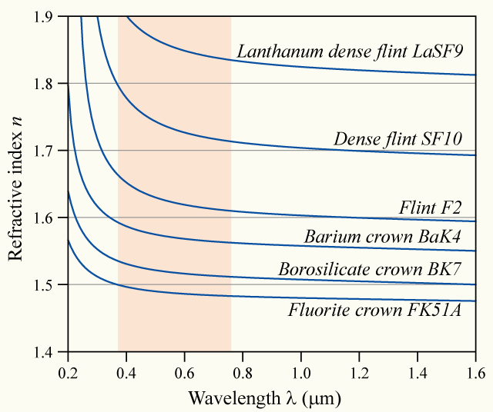
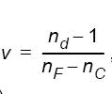
Aberrations chromatiques
Aberrations dues à la dispersion du matériau
  Indice de réfraction n(λ).
  Définition dispersion:
    n_{d} : indice à 587.6 nm
    n_{F}: indice à 486.1 nm
    n_{C}: indice à 656.3 nm
Focus bleu
Focus rouge

Slide 24

Corrections des aberrations
Exemple: doublet achromate
  Corrections des aberrations chromatiques et sphériques
    Lentille positive: verre « crown » (faible dispersion)
    Lentille négative: verre « flint » (haute dispersion)
    Meilleure combinaison:

Slide 25
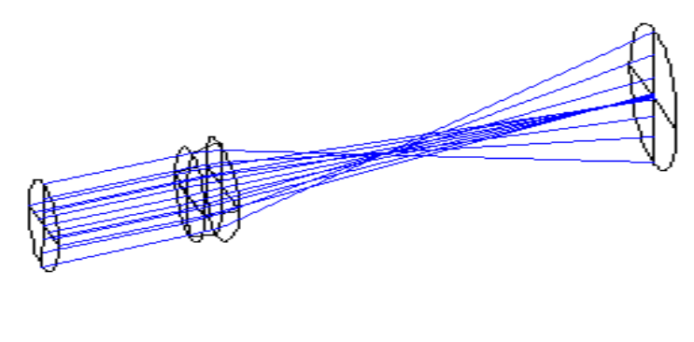
Astigmatisme
« Dédoublement » de l’image
  Images tangentielle et sagittale
  Sans astigmatisme: ces deux images sont confondues sur une surface courbée (surface de Petzval).
image shell
T
S
y'
Ideal
image
plane

Slide 26
Distortion
La magnification dépend de la position du champ
  Magnification différente à l’extérieur de l’image, par rapport au centre de l’image.
pincushion : V > 0
Barrel : V < 0

Slide 27
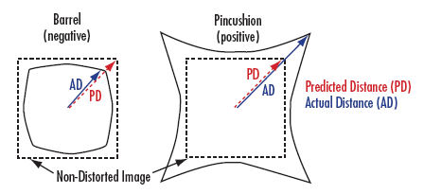
Distorsion, aberrations

Slide 28
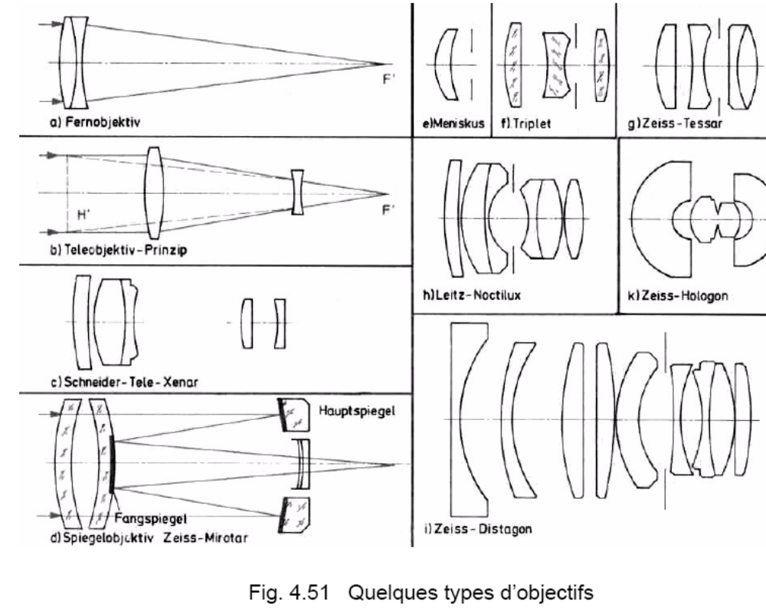
Objectif de caméras
Exemple

Slide 29
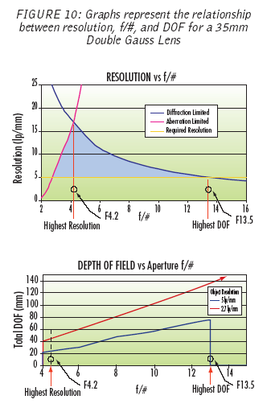
Limitations de l’optique
Si F# petit, limité par les aberrations
Si F# grand, limité par la diffraction
La profondeur de champ augment avec F#

Slide 30
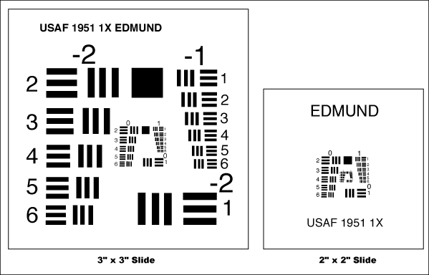
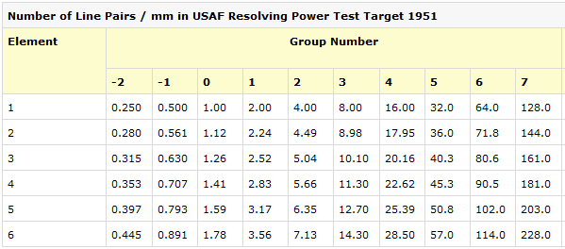
Test de résolution/contraste
Mesure pratique de la résolution d’un système optique
  Utilisation de cibles de résolution, constitués de paires de lignes blanches et noires
    Fréquence spatiale: nombre de paires de lignes (line pair, lp) par mm. « Unité » [Fréquence spatiale] = lp/mm
Cible USAF 1951
  Eléments de 3 paires de lignes, de différentes
  fréquences spatiales
  Formule:

Slide 31
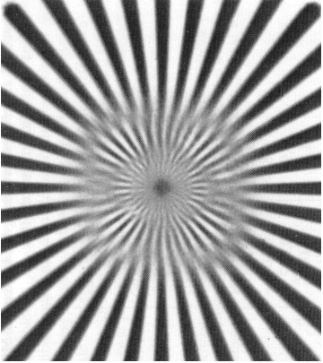
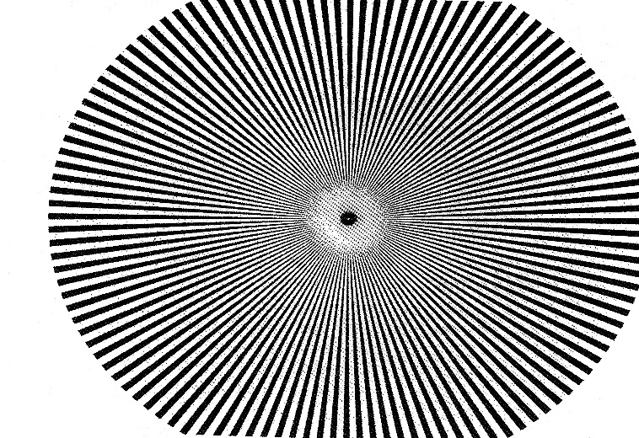
Test de résolution/contraste
Siemens star
    Fréquences spatiales changent linéairement de l’extérieur vers le centre.
Résultat

Slide 32
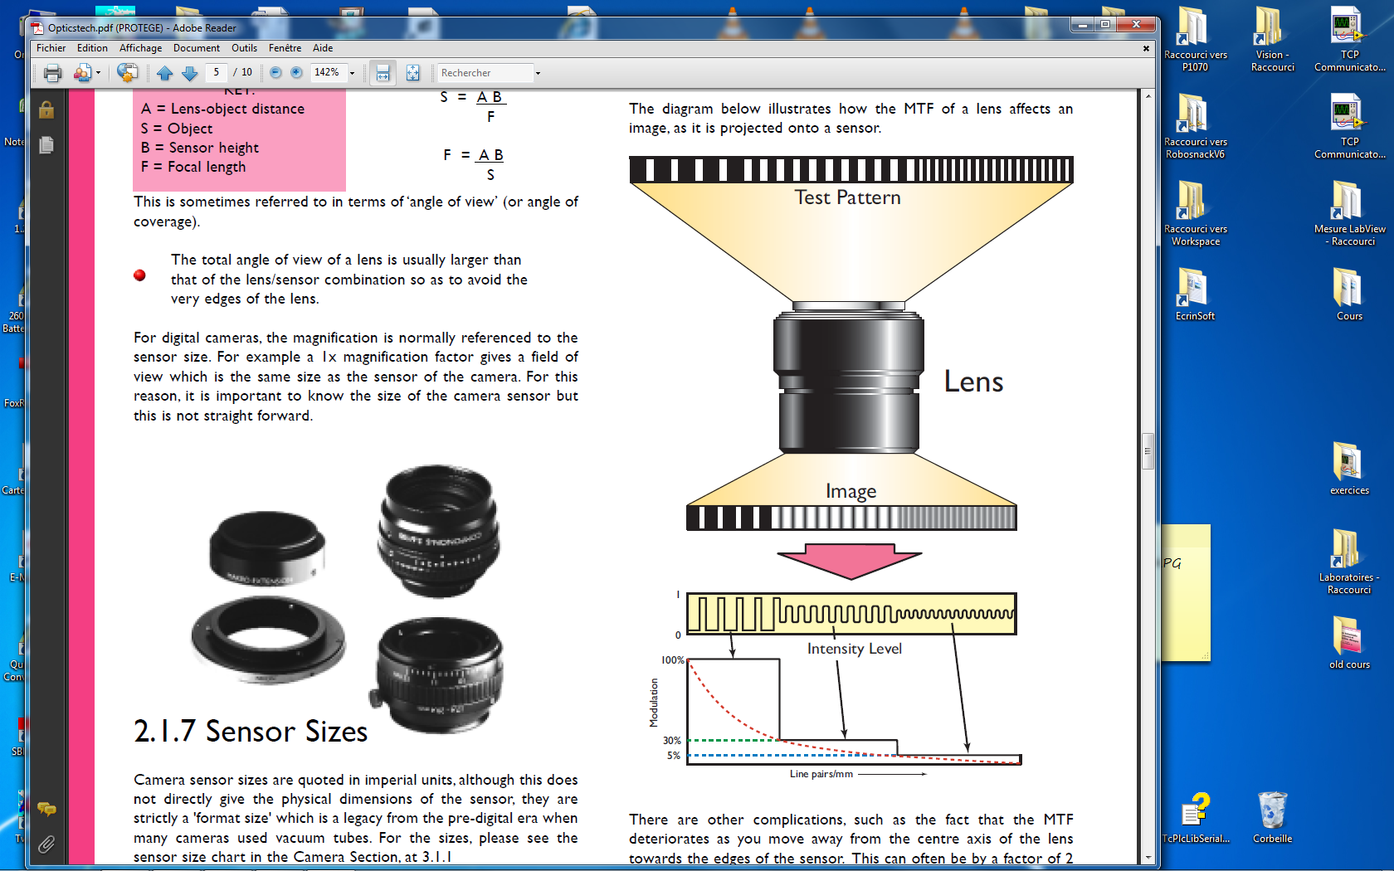
Test de résolution/contraste
Pour toute lentille, lorsque la fréquence spatiale augmente, il y a un point où la modulation devient de zéro. Cette limite est appelée limite de résolution, ou pouvoir de résolution de la lentille et est souvent quantifiée en de paires de lignes par millimètre (lp / mm)

Slide 33
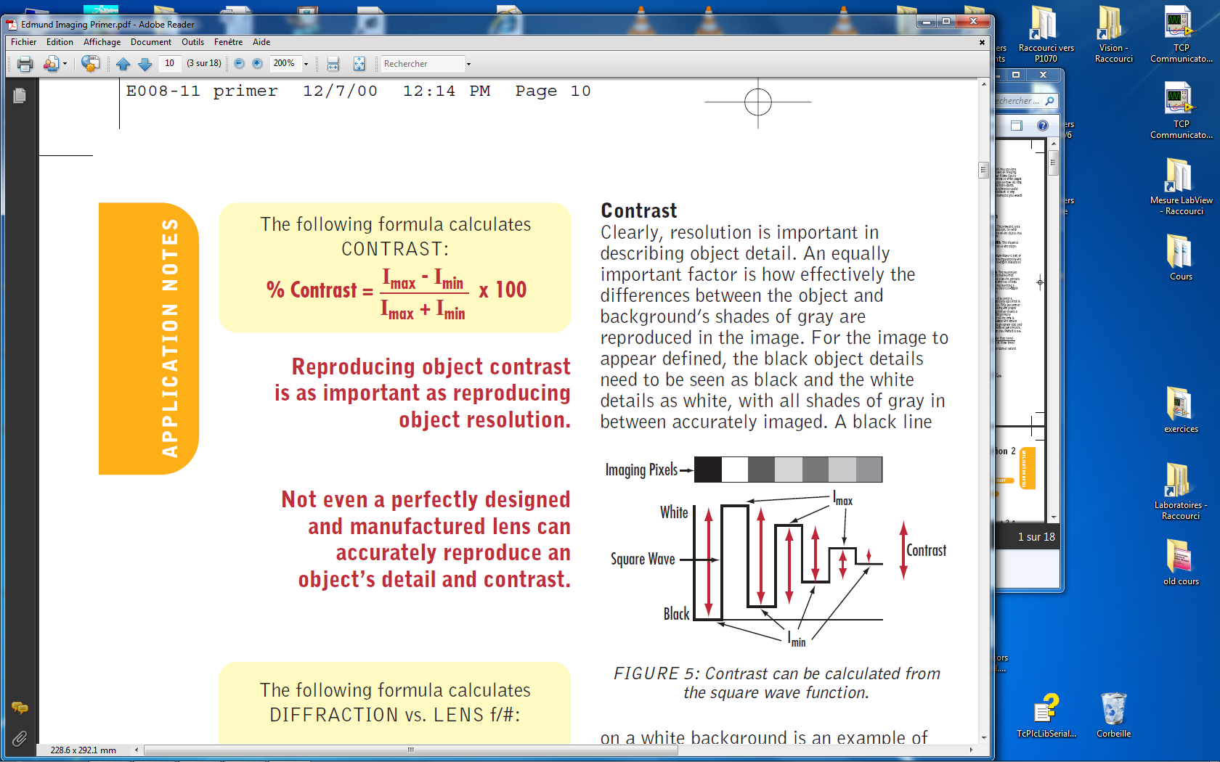
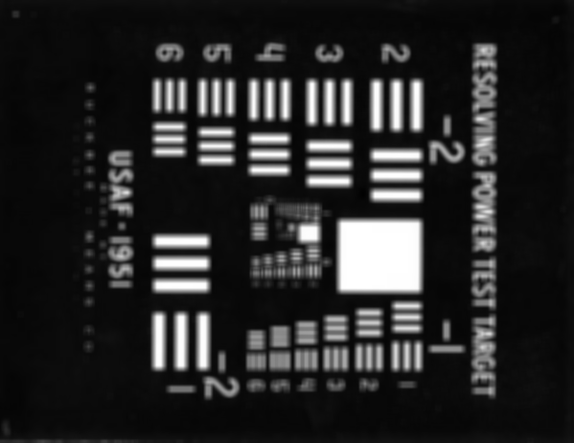
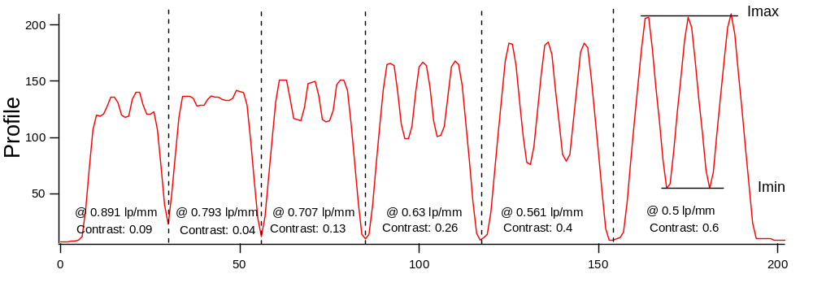
Test de résolution/contraste
Mesure de la performance d’un système de formation d’images:
  Contraste : (I_{max}-I_{min})/(I_{max}+I_{min})

Slide 34
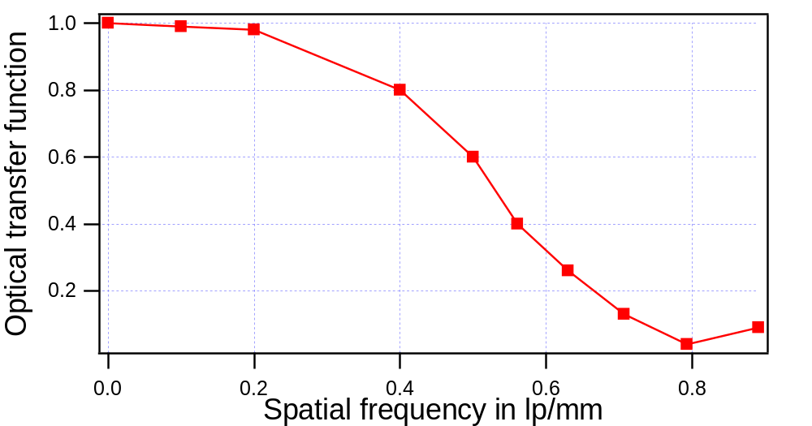
Fonction de transfert optique (OTF ou MTF)
Graphique
  Contraste détecté en fonction des fréquences spatiales
  Pour un système avec caméra, avec une taille de pixel donnée:
    Espacement minimal détectable entre deux lignes blanches : 2x taille du pixel
    La fonction OTF doit être la plus élevée possible pour des fréquences spatiales allant de 0 à 1/(2 x taille du pixel)
    Exemple: taille de pixel de 10 um -> Fréquence spatiale max: 50 lp/mm

Slide 35
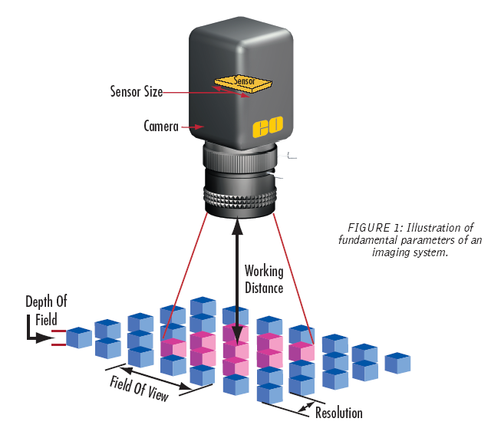
Limitations données par la caméra (résolution optique négligeable)
Pouvoir de séparation (Résolution) de la caméra dans le plan image (caméra digitale)
En μm: 2 x Taille du pixel [μm]
En lp/mm: 1/(2 x Taille du pixel [mm])
Pouvoir de séparation (Résolution) dans le plan objet
En μm: 2 x Taille du pixel/M [μm]
En lp/mm: M/(2 x Taille du pixel [mm])
Avec M = Magnification (Grandissement)
M = Taille du capteur (Hor.)/Field of View (Hor.)

Slide 36
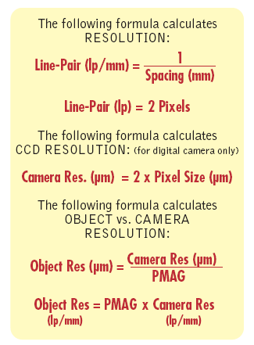
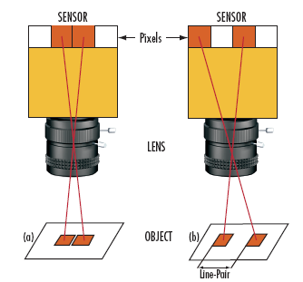
Résolution
(pouvoir de séparation)

Slide 37
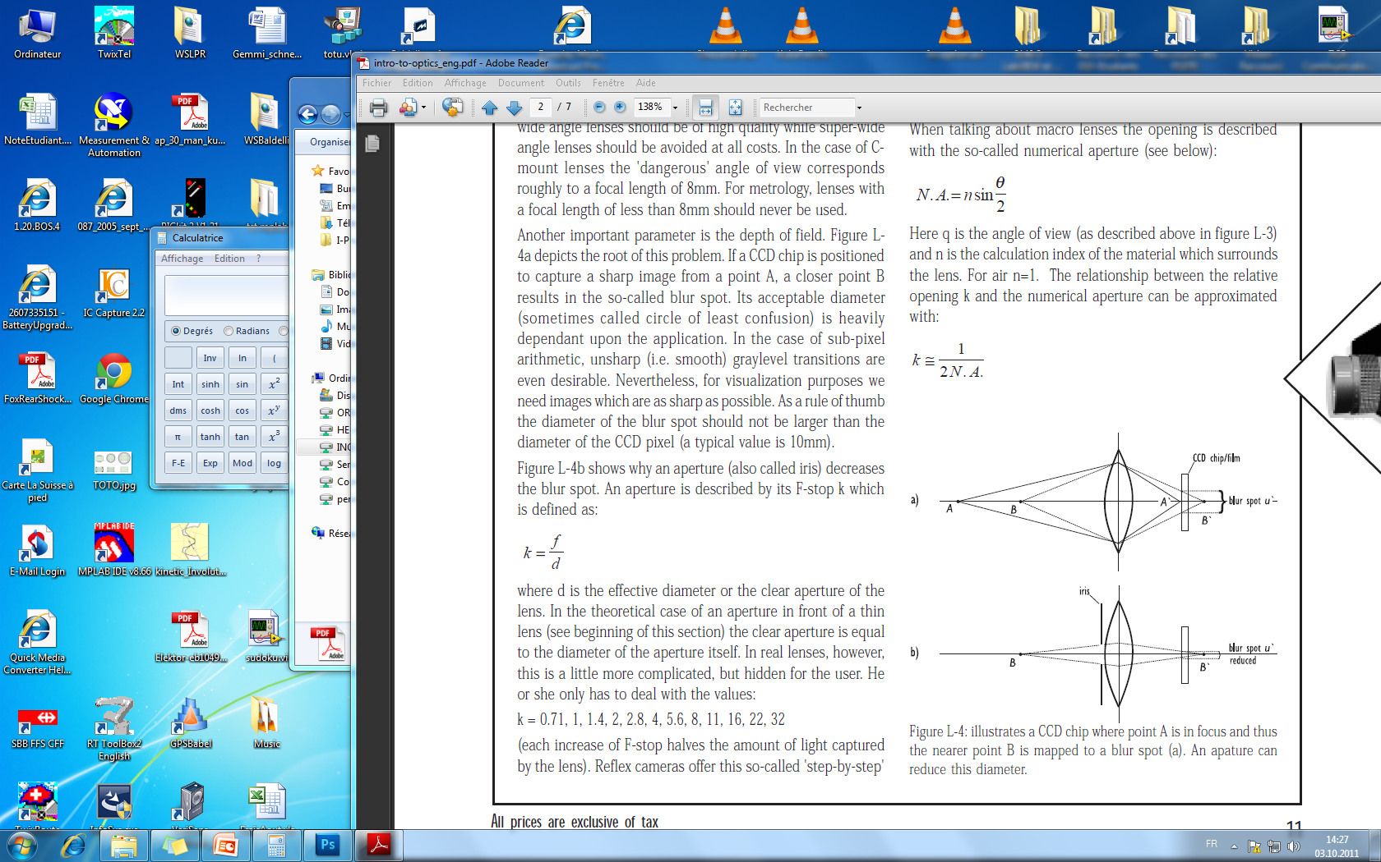
Profondeur de champ (depth-of-field, DOF)
  Intervalle de tolérance de la distance de travail (distance objet), de telle sorte à ce que le « flou optique » soit acceptable
  Critère : le flou optique (engendré par une défocalisation) doit être inférieur à la résolution du capteur d’image

Slide 38
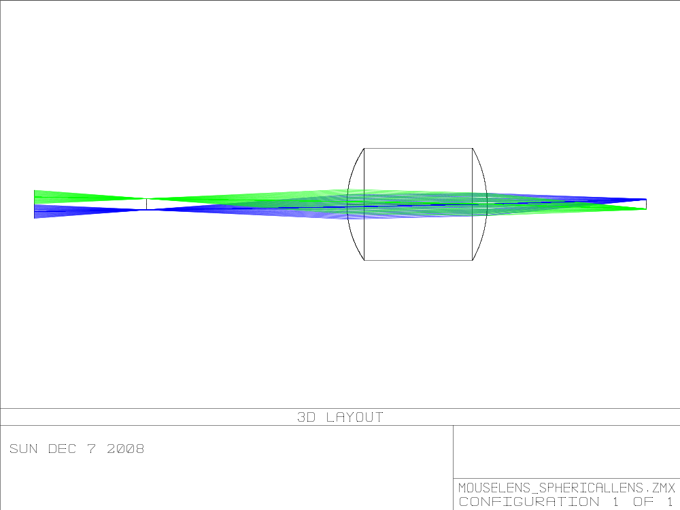
Autre paramètre important d’un système de formation d’images
Profondeur de champ
  Intervalle de tolérance de la distance de travail (distance objet), de telle sorte à ce que le « flou optique » soit acceptable
  Critère : le flou optique (engendré par une défocalisation) doit être inférieur à la résolution du capteur d’image
Object
Faible NA
Image
Résolution
caméra (2x taille du pixel)
DOF

Slide 39
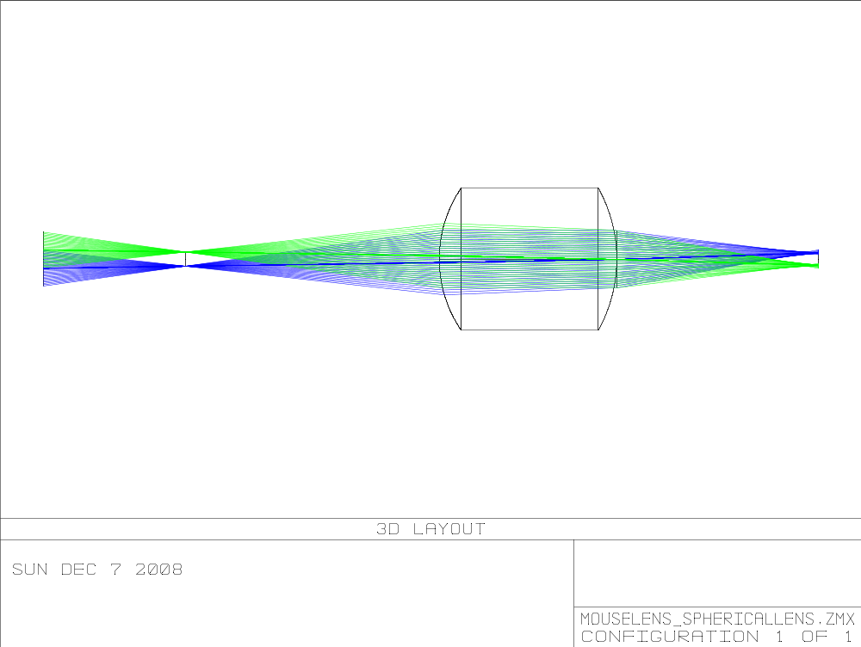
Profondeur de champ (depth-of-field, DOF)
  Dépend de l’ouverture numérique (petit NA -> grand DOF)
  Mais : l’ouverture numérique a aussi un impact sur la puissance collectée par la lentille
  Approximation:
  DOF = 2x pixel size /(M x NA) ≈ 4x pixel size x F#/M²
Object
Fort NA
Image
Résolution caméra (2x taille pixel)
DOF

Slide 40
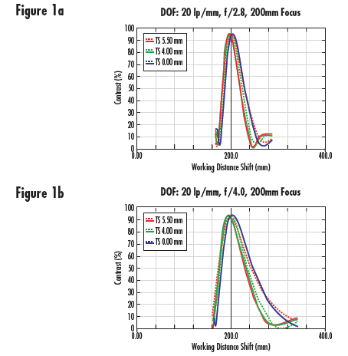

Profondeur de champ
En fonction de f/# ou WD (pour une résolution donnée)
© EdmundOptics

Slide 41


Limitations géométriques

Slide 42

Objectif télécentrique
Ouverture dans le plan focal
Le grossissement n’est pas influencé par une défocalisation !
Image plus homogène, car la lentille « regarde » toujours à 90° par rapport au plan objet.
Il y a un diaphragme au point focal, seuls les rayons passant par le centre, participent à la formation de l’image

Slide 43


Objectif télécentrique

Slide 44

Objectif télécentrique

Slide 45
Objectif télécentrique
Avantages
  Grandissement constant sur plage de distance de travail
    Pas de perspective (Keystone distorsion)
  Défocalisation (blur) symétrique
Désavantages
  Coût: complexité, plus faible volume
  Taille des objets limitée ( ou exponentiellement coûteuse)
  Plus faible luminosité
  Focale variable très coûteuse
Desmitification
  La profondeur de champ n’est pas infinie!

Slide 46




Zoom ou Varifocal lenses
Changement de grandissement
  En changeant la distance entre lentilles
  Plus récemment, en changeant la courbure d’une lentille remplie de liquide
From Warren J. Smith
Cognex DataMan
© Varioptic
©Optotune
© Cognex

Slide 47

Zoom ou Varifocal lenses
Lentilles liquides
  Exemple Optotune

Slide 48
Zoom ou Varifocal lenses
Paramètres spécifiques
  Zoom ratio: Rapport des grandissements M_{max} /M_{min}
    Par exemple: Navitar Zoom 12X
  Distance de travail: Si constante, objectif dit parfocal
  Detented zoom: zoom indexé
  Variation de longueur totale

Slide 49

Zoom
Constante !!! (parfocal)

Slide 50


Prismes, Mirroirs
Permet la combinaison de plusieurs vues sur une seule image
Attention à la stabilité mécanique du montage

